Slide 1
Государственное автономное учреждение социального обслуживания населения Свердловской области «Комплексный центр социального обслуживания населения города Каменска-Уральского»
Школа пожилого возраста по направлению «Творческая и прикладная деятельность»
Занятия проводятся 1 раз в месяц
по адресу:
г.Каменск-Уральский, ул.Титова,д.8.
Специалист по социальной работе: Петрушина Евгения Петровна

Slide 2
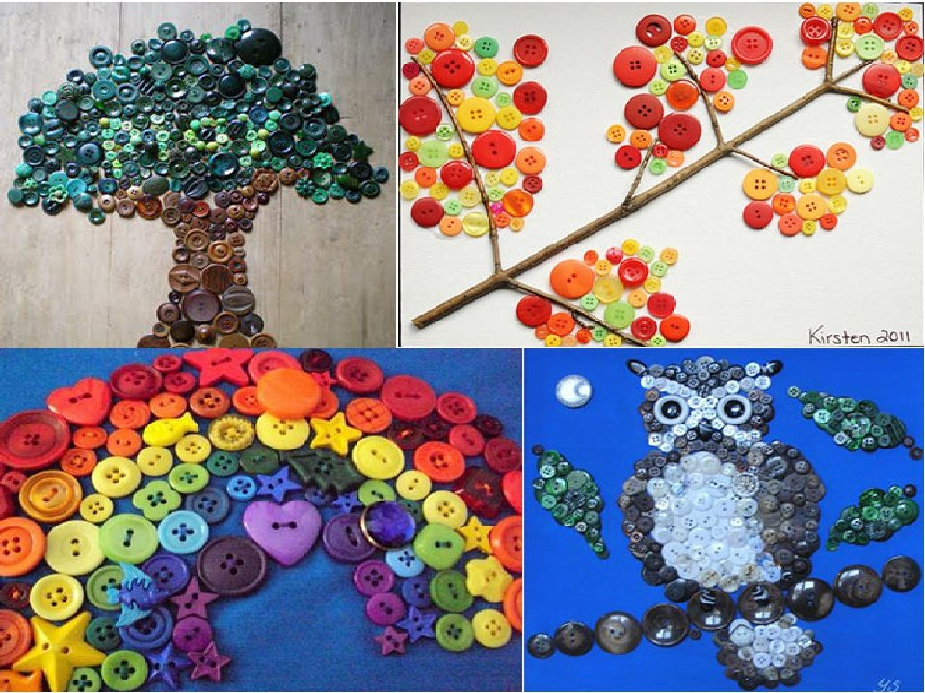
Тема занятия: «Изготовление картин из пуговиц своими руками»

Slide 3
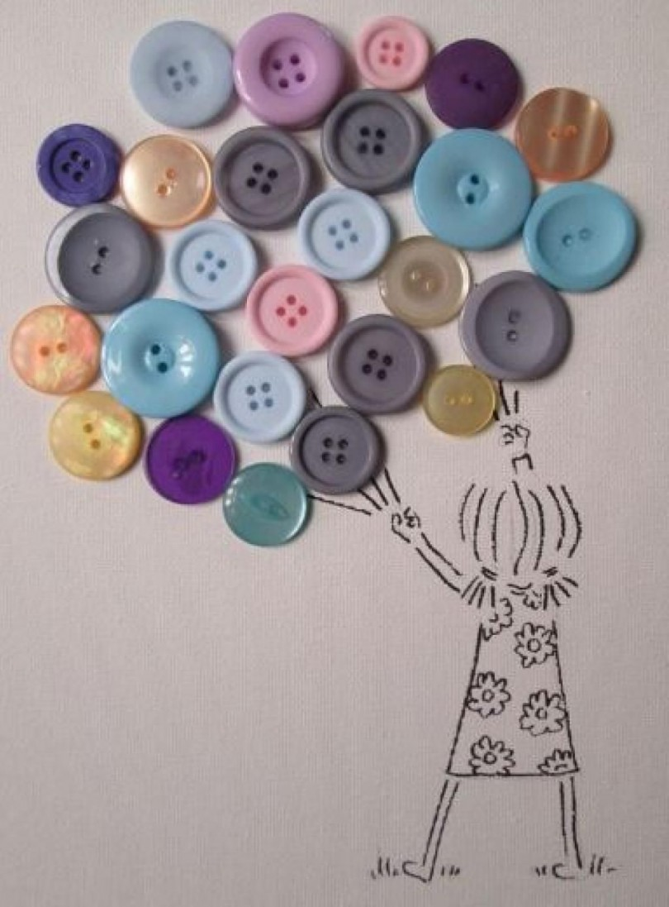
Существует огромное количество способов украшения интерьера. Картина из пуговиц- один из них. Скопившиеся пуговицы от старой одежды- хороший материал для творчества. Здесь не требуются какие-либо особые навыки- всего лишь фантазия и немного времени.

Slide 4
Необходимые материалы:
Основы из картона, плотной бумаги, дерева, металла необходимого вам размера;
Различные по размеру и формам пуговицы, тех цветов и оттенков, которые необходимы для воплощения Вашей идеи;
Простой карандаш, ластик, либо готовый шаблон основы рисунка;
Нити разной толщины и фактуры;
Проволока цветная полимерная и металлическая;
Различные ткани, стразы, перья, бисер, пластилин, деревяшки и прочее;
Акриловые краски, кисти и баночка с водой(если необходимо сделать фон картины).
А теперь, включаем фантазию и начинаем творить!!!

Slide 5
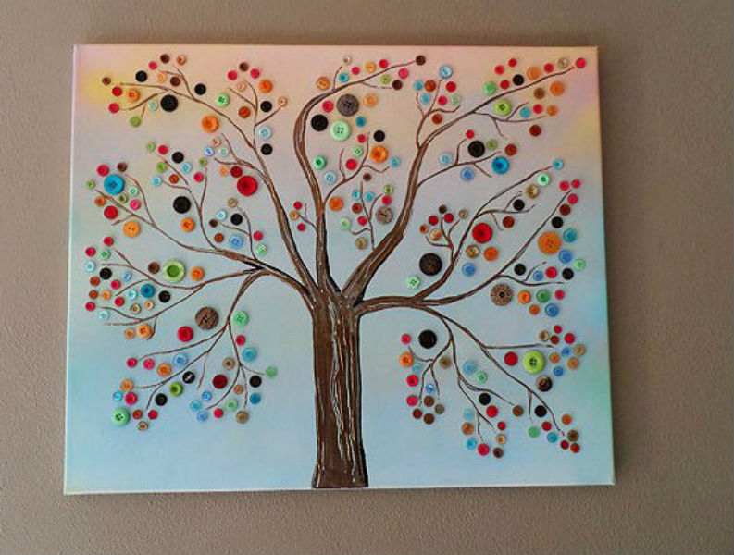
Начинаем творить!
Попробуем сделать красивое дерево.

Slide 6
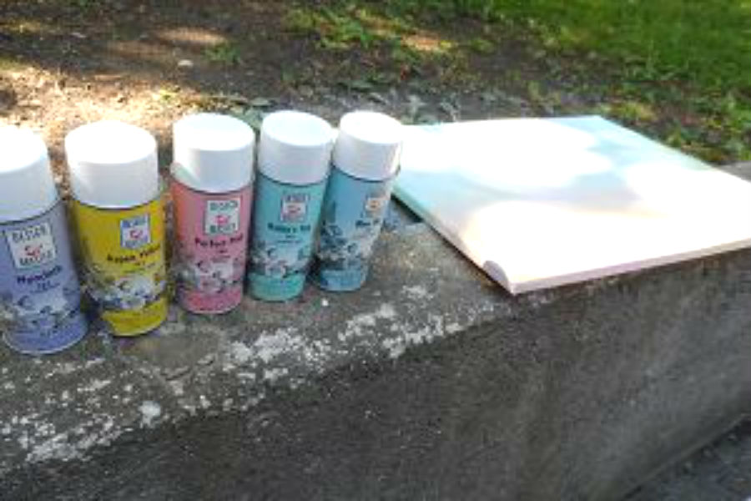
Для начала обрабатываем нашу основу. На холст наносим краски, придерживаемся пастельных тонов в окрашивании заготовки. Даём время на высыхание краски. Скорее всего придется наносить 2 слоя краски, каждый слой должен тщательно высохнуть.

Slide 7
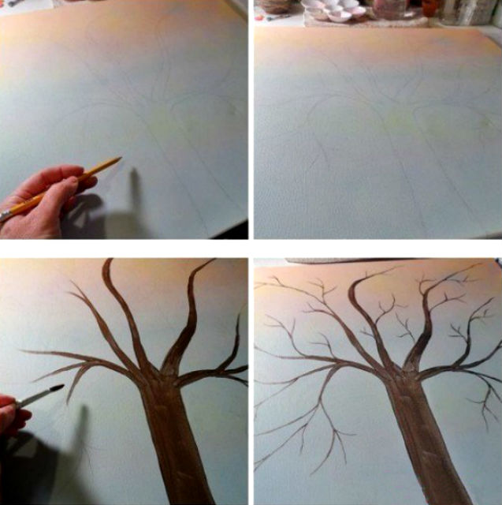
Обычным карандашом наносим на холст контуры дерева, после чего закрашиваем его акриловыми красками (коричневый цвет). Тщательно прорисовываем ветви нашего дерева.

Slide 8
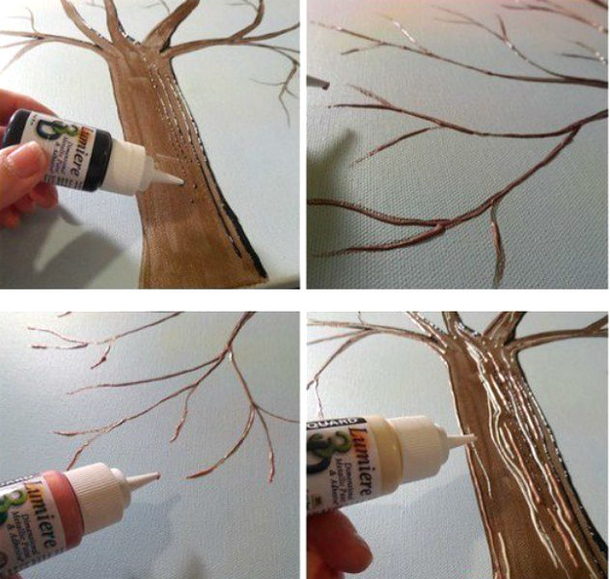
Наносим контур на ствол и мелкие ветки дерева. Таким образом мы создадим иллюзию наличия коры и добавим объём нашей работе.

Slide 9
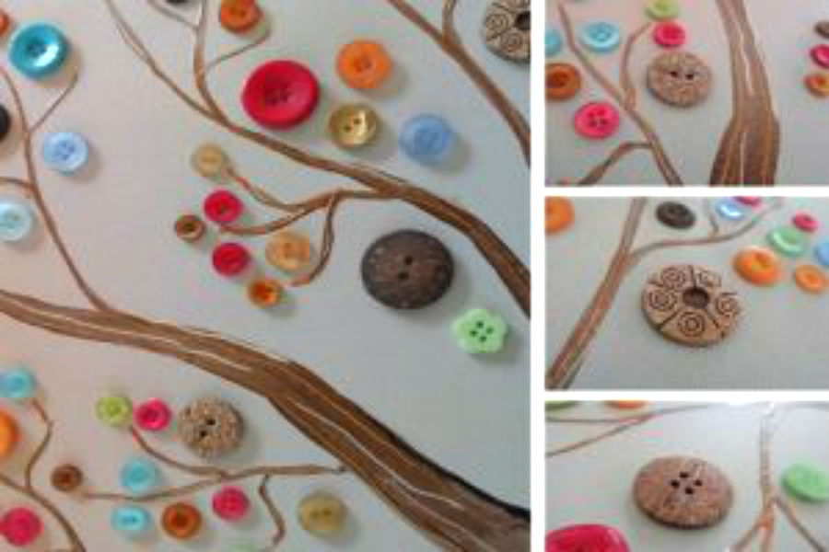
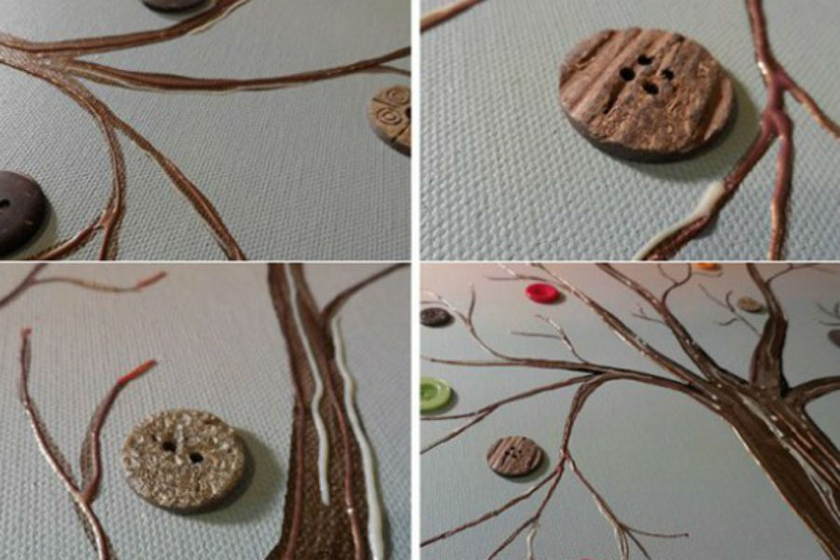
Переходим к созданию листочков на дереве. Для этого приклеиваем на холст разноцветные пуговицы. Не бойтесь ошибиться и наклеить не ту пуговицу, её цвет и форма подбирается на ваш вкус .

Slide 10
Пуговицы приклеиваем поочерёдно, давая время высохнуть предыдущему материалу.

Slide 11
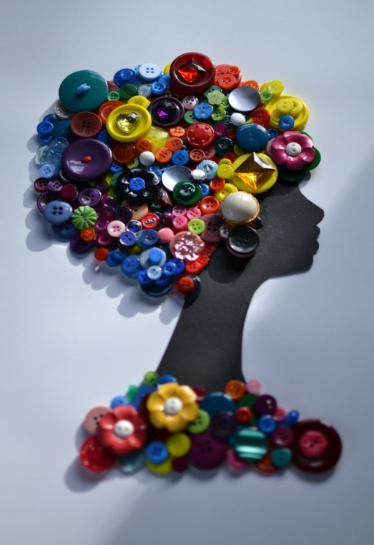
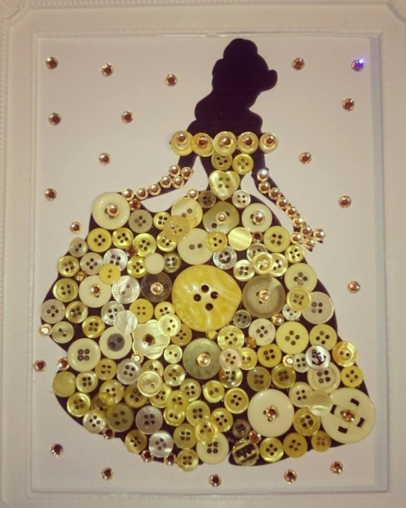
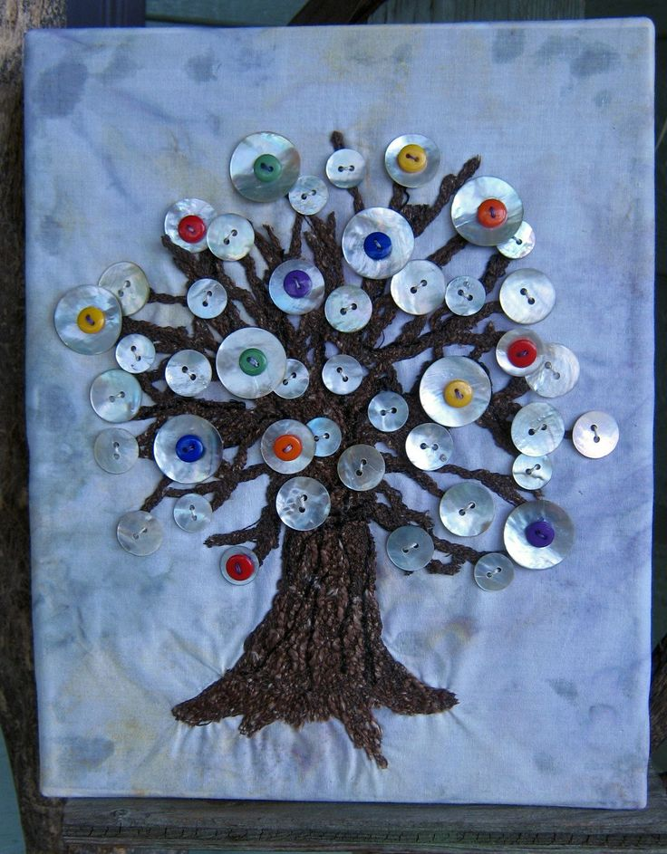
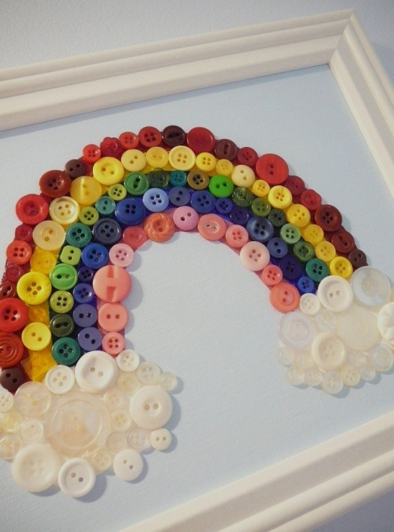
Наша картина готова!
Идеи могут быть разные. На разные темы и с различными оформлениями. Успехов в творчестве!!!

Slide 12
Спасибо за внимание!

